Slide 1
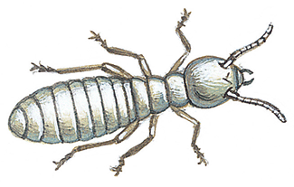
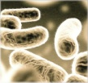
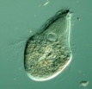
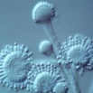
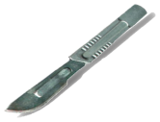
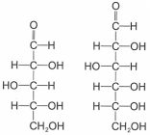
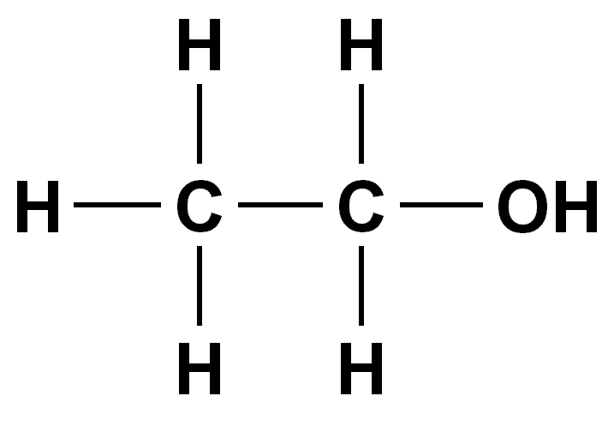
Utilisation des termites comme source de microorganismes dans la filière de production du bioéthanol de seconde génération
Tarayre Cédric, Bauwens Julien, Brasseur Catherine, Mattéotti Christel, Millet Catherine, Destain Jacqueline, Vandenbol Micheline, Portetelle Daniel, De Pauw Edwin, Haubruge Eric, Francis Frédéric, Delvigne Frank et Thonart Philippe
INTRODUCTION
Les termites abritent une microflore symbiotique qui intervient dans la dégradation des fibres constitutives du bois, synthétisant des enzymes capables d’hydrolyser ses composants. Les sucres fermentescibles libérés suite à cette hydrolyse sont utilisables dans le cadre de la production du bioéthanol de seconde génération.
Le termite est un insecte abritant de nombreux microorganismes symbiotiques au sein de son tube digestif. Ces microorganismes aident le termite à digérer les constituants du bois.
Les souches isolées sont ensuite cultivées dans des milieux de culture spécifiques choisis de manière à développer les activités enzymatiques ciblées, principalement la cellulase et les hémicellulases. Ces activités peuvent être détectées à l’aide de substrats bien spécifiques.
d’intérêt.
Exemple : test cellulase
+
→
Souche 1
Souche 2
Symbiontes
Test +
Test -
Souche conservée
Souche éliminée
L’Action de Recherche Concertée TERMITOFUEL a pour but d’exploiter cette microflore et d’isoler les microorganismes capables d’hydrolyser les principaux constituants du bois : cellulose, hémicelluloses et lignine. L’extraction de l’intestin postérieur des termites permet de récupérer les souches potentiellement utiles.
Les souches d’intérêt produisent des enzymes capables d’hydrolyser les constituants du bois et de déchets agricoles, ce qui débouche sur des sucres fermentescibles exploitables dans le cadre de la fabrication du bioéthanol de seconde génération.
d’intérêt.
Production d’enzyme
Action sur sciure de bois, son de blé, drêche de blé, etc.
d’intérêt.
Sucres fermentescibles
BIOETHANOL
MICROORGANISMES ISOLES
REMERCIEMENTS
Ce travail est soutenu par un contrat d’Action de Recherche Concertée (accord FUSAGx nº ARC 08-13/02)

